Slide 1
Jinha hwang
3차 인터뷰

Slide 2
Personal Information
황진하
소프트웨어 엔지니어 - 미디어, 스트리밍, 임베디드 시스템
address
대한민국 경기도 오산시 남부대로 486-13
contact
(+82) 10-8639-6759
h.fkrlsp@gmail.com
Github(phigaro)| Linkedin(Jinha.hwang)
career
LG전자, 평택시 — 소프트웨어 엔지니어
2018년 12월 - 현재
Education
경희대학교 — 컴퓨터 공학 학사

Slide 3
Projects
P2P Streaming
P2P Based Content Share service
Chromecast in webOS
Video labeler

Slide 4
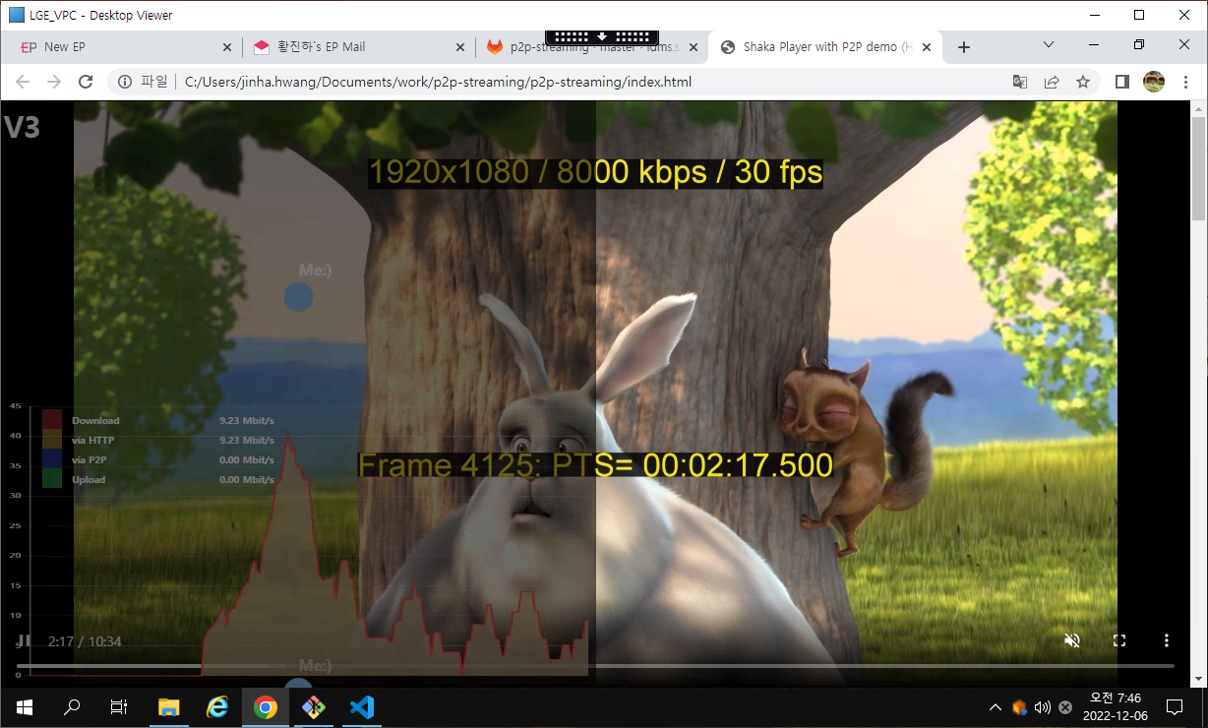
P2P Streaming
Streaming using peer connection (p2p)
Bit-torrent basis
hls, dash, starfish engine
Managing segment, history, bitrate, swarm
OSS: https://github.com/Novage/p2p-media-loader

Slide 5
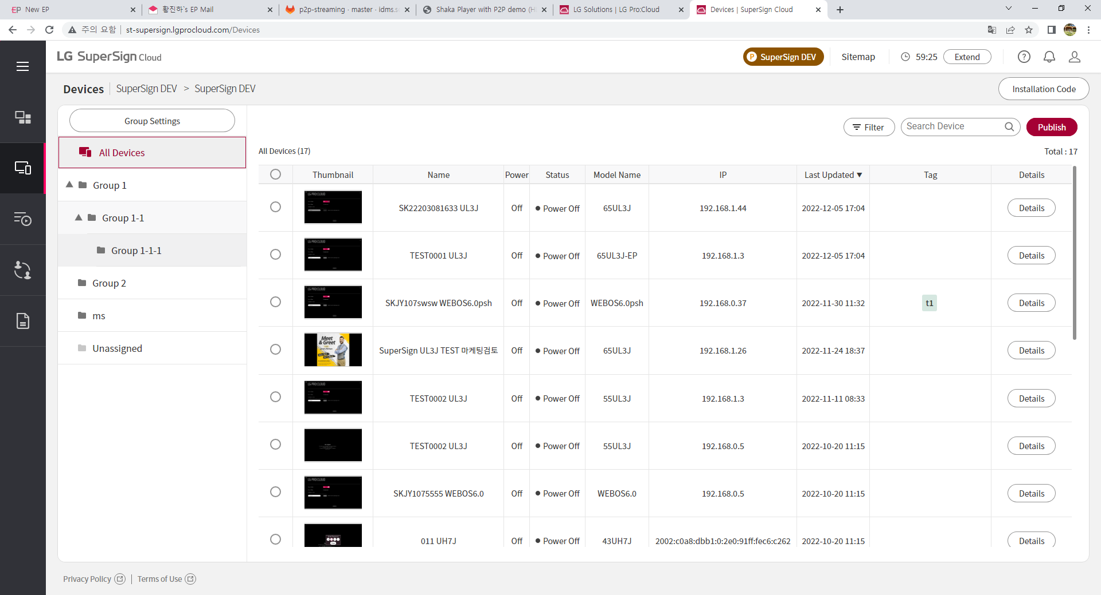
P2P Based Content Share service
Media content / schedule sharing in signage
Embedded peer
Managing resource
Custom bit-torrent
Fallback

Slide 6
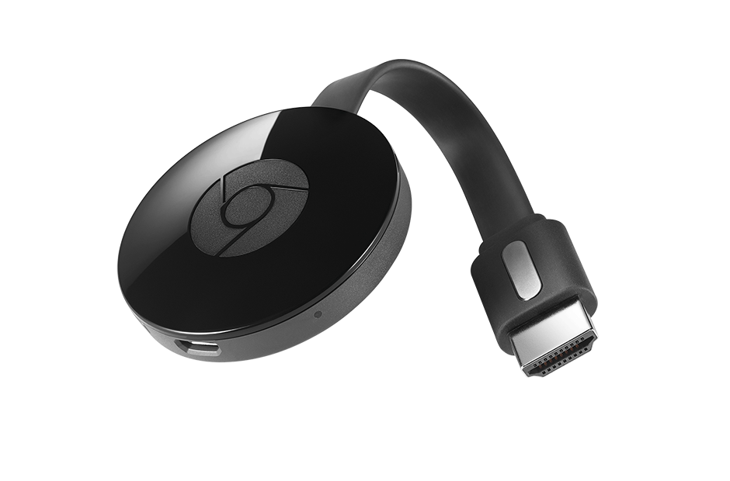
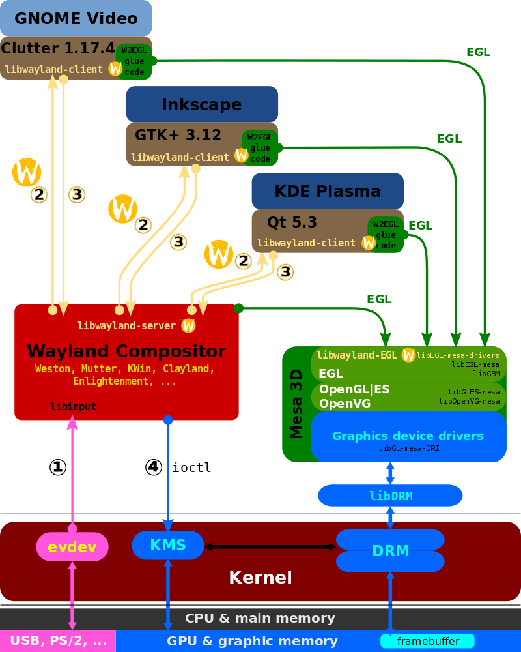
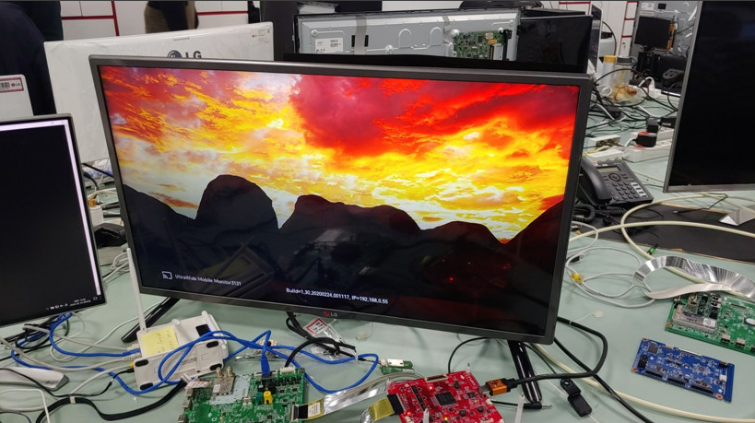
Chromecast in webOS

Slide 7
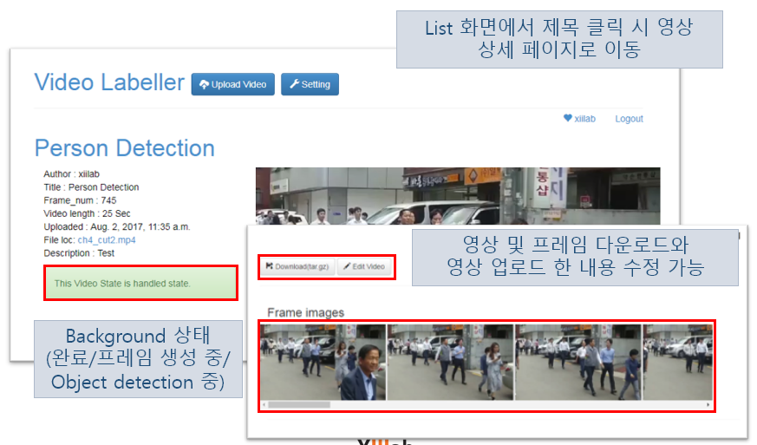
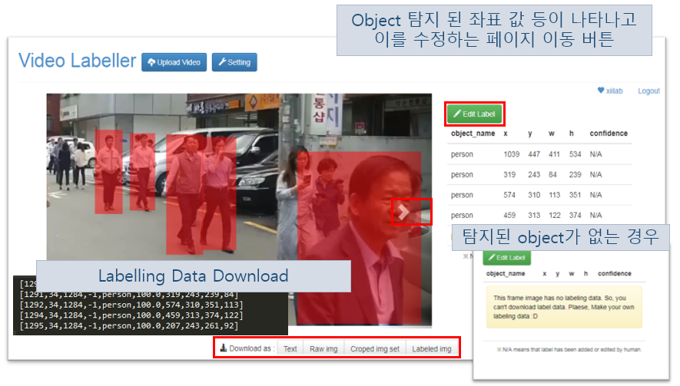
Video labeler

Slide 8
Q/A

